Slide 1
Сравнение методов оценки удовлетворенности потребителей при использовании разных способов сбора данных

Slide 2
Факты об измерении удовлетворённости
Имеется все возрастающее число свидетельств того, что сохранение существующих потребителей более выгодно, чем приобретение новых.
Наилучший способ сохранения потребителя — это удовлетворить или, еще лучше, превысить его запросы.
Только измеряя удовлетворенность компания может достичь необходимого понимания запросов потребителя.
Измерение удовлетворенности не является конечной целью.
В соответствии со стандартами качества ISO 9001:2000 и ГОСТ Р 54732-2011 [5] отмечается, что основной целью системы управления качеством является обеспечение того, чтобы организация производила товары и (или) оказывала услуги, удовлетворяющие потребителя

Slide 3
Модели измерения удовлетворенности потребителей

Slide 4
Цель и задачи исследования
ЦЕЛЬЮ ИССЛЕДОВАНИЯ является сравнение наиболее популярных методик сбора данных с использованием Интернет для измерения удовлетворенности потребителей на примере онлайн-магазина.
ЗАДАЧИ ИССЛЕДОВАНИЯ:
Определить факторы влияющие на удовлетворенность покупателей онлайн-магазина.
Оценить текущий уровень удовлетворенности потребителей на примере онлайн-магазина.

Slide 5
Методология исследования
Наша исследование базируется на сборе вторичных и первичных данных:
I. Для сбора вторичных данных использовался бесплатный сервис Яндекс.Директ – обрабатывались отзывы 2912 покупателей (на 30.10.2014) и социальная сеть Вкантакт -326 сообщений, из которых 71 сообщение можно интерпретировать как отзыв (на 30.10.2014).
II. Для сбора первичной информации использовался электронный опрос, в результате было опрошено 714 респондентов, имевших опыт покупки в онлайн-магазине (база данных клиентов составляла 33187 пользователей). Выборка добравольцев.

Slide 6
РЕЗУЛЬТАТЫ ИССЛЕДОВАНИЯ

Slide 7
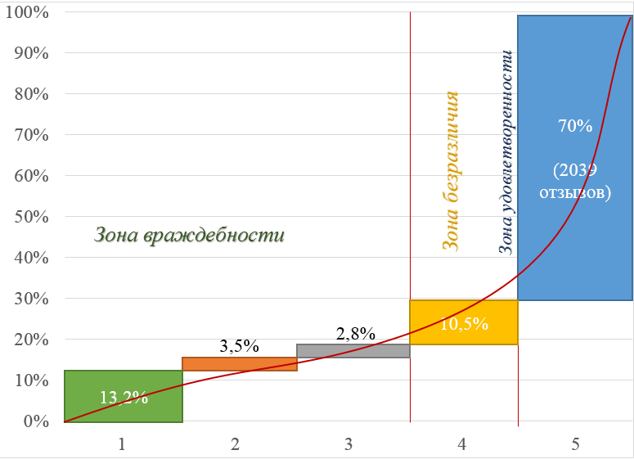
Оценка удовлетворенности покупателей онлайн-магазина на основе отзывов, оставленных на портале Яндекс.Маркет
Средневзвешенная оценка удовлетворенности покупателя 4,2 балла
2912 покупателей (на 30.10.2014)

Slide 8
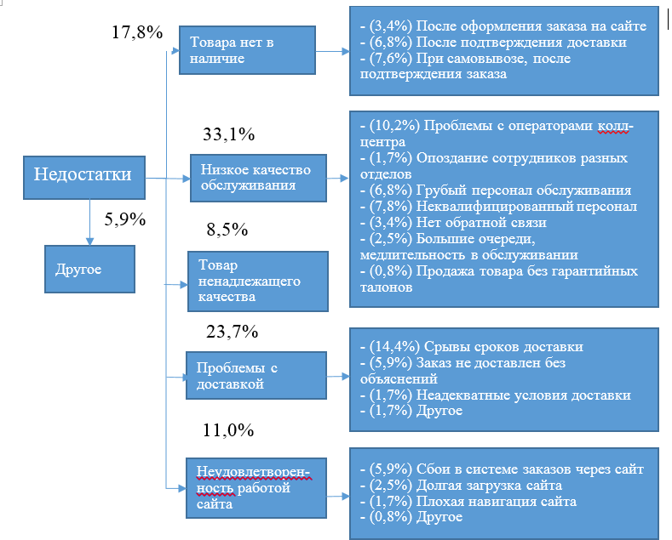
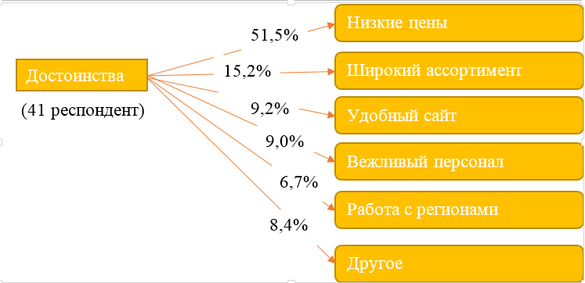
Зона враждебности
Характеристики, влияющие на негативную оценку онлайн-магазина
568 покупателей (на 30.10.2014)
Достоинства онлайн-магазина, выявленные из отзывов респондентов

Slide 9
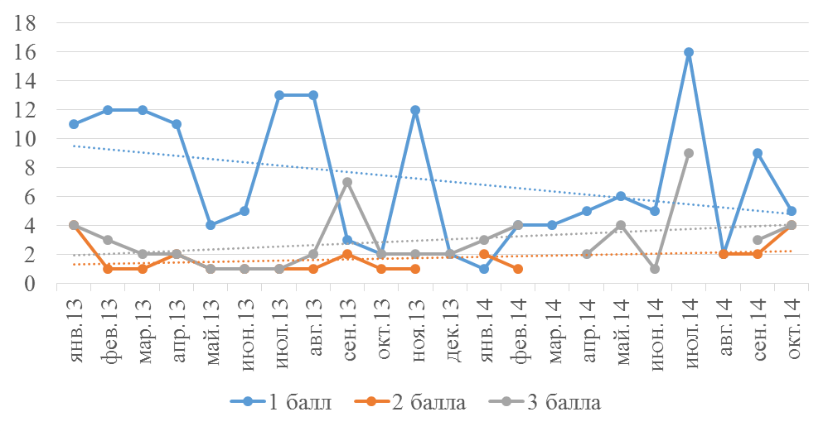
Динамика отрицательных отзывов, 2013-2014 гг.

Slide 10
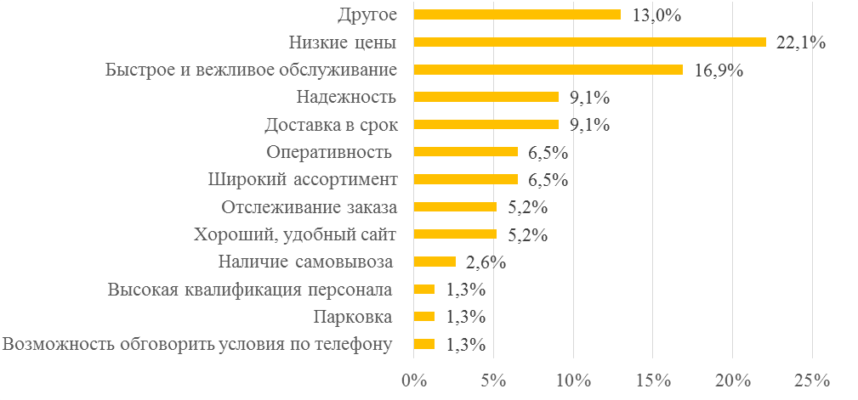
Достоинства онлайн-магазина, которые отмечают респонденты, находящиеся в «Зоне удовлетворенности»
1347 респондентов

Slide 11
Контент-анализ отзывов об онлайн-магазине на сайте vk.com
Точка контакта | Положительные отзывы | Нейтральные | Отрицательные
Поиск, выбор товара | 3 | 1 | 6 Товара нет в наличие
Оформление заказа | 0 | 1 | 6 Сбои в системе работы сайта
Подтверждение заказа | 2 | 6 | 11 Нет обратной связи; Товара нет в наличие, после подтверждения заказа
Исполнение заказа | 1 | 3 | 16 Срывы срока исполнения заказа
Послепродажный сервис | 1 | 1 | 13 Проблемы с возвратом денег; Брак
Итого | 7 | 12 | 52

Slide 12
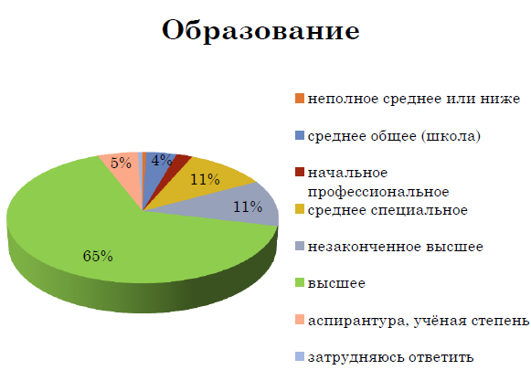
Электронный опрос респондентов онлайн-магазина
Характеристика респондентов, попавших в итоговую выборку

Slide 13
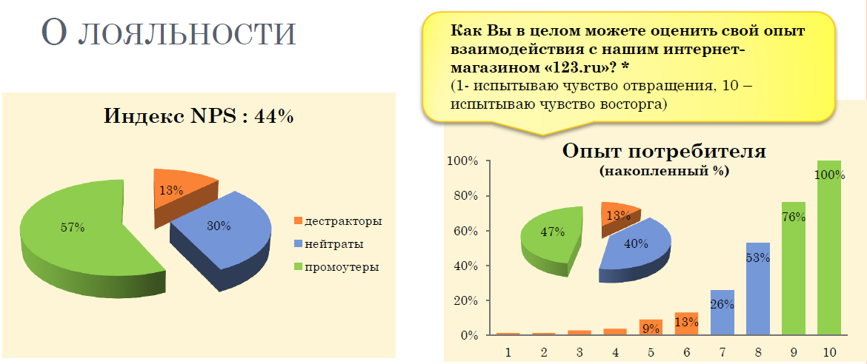
Результаты исследования
NPS = = 57%-13%= 44%
Индекса удовлетворенности потребителей= 47%-13%= 34%
Опыт потребителя=-2,849 + 0,578*Конкурентоспособность + 0,621*Колл-центр + 0,827*Юзабилити сайта + 0,558*Подтверждение заказа
NPS=-0,239 + 0,478*Конкурентоспособность + 0,494*Колл-центр + 0,729*Юзабилити сайта + 0,394*Работа с клиентами
Вероятность будущих покупок= 4,16 – 0,346* Получение товара – 0,256*Конкурентоспособность

Slide 14
Заключение
Яндекс.Маркет позволяет определить драйверы потребительского опыта, влияющие на удовлетворенность онлайн-магазином. Позволяет рассмотреть динамику отзывов, выявить сезонность, если она присутствует. Помимо этого, можно посчитать чистый индекс удовлетворенности. При этом рассматривается вся совокупность респондентов, оставивших отзывы на портале.
Социальная сеть vk.com также позволяет определить драйверы потребительского опыта, но данный портал менее популярен для этих целей, чем ЯндексюДирект. В общем и целом, драйверы на обоих интернет площадках пересекаются по негативным отзывам. Поэтому оба эти источника можно использовать для маркетинга реагирования.
Электронный опрос позволяет выявить драйверы потребительского опыта, определить вес каждой характеристики, составить зависимость влияния факторов на оценку удовлетворения потребителя. Но добровольность выборки может существенно исказить результаты исследования. Помимо этого, длительность сбора данных не позволяет использовать этот метод в качестве маркетинга реагирования.

Slide 15
Вопросы?

